Slide 1
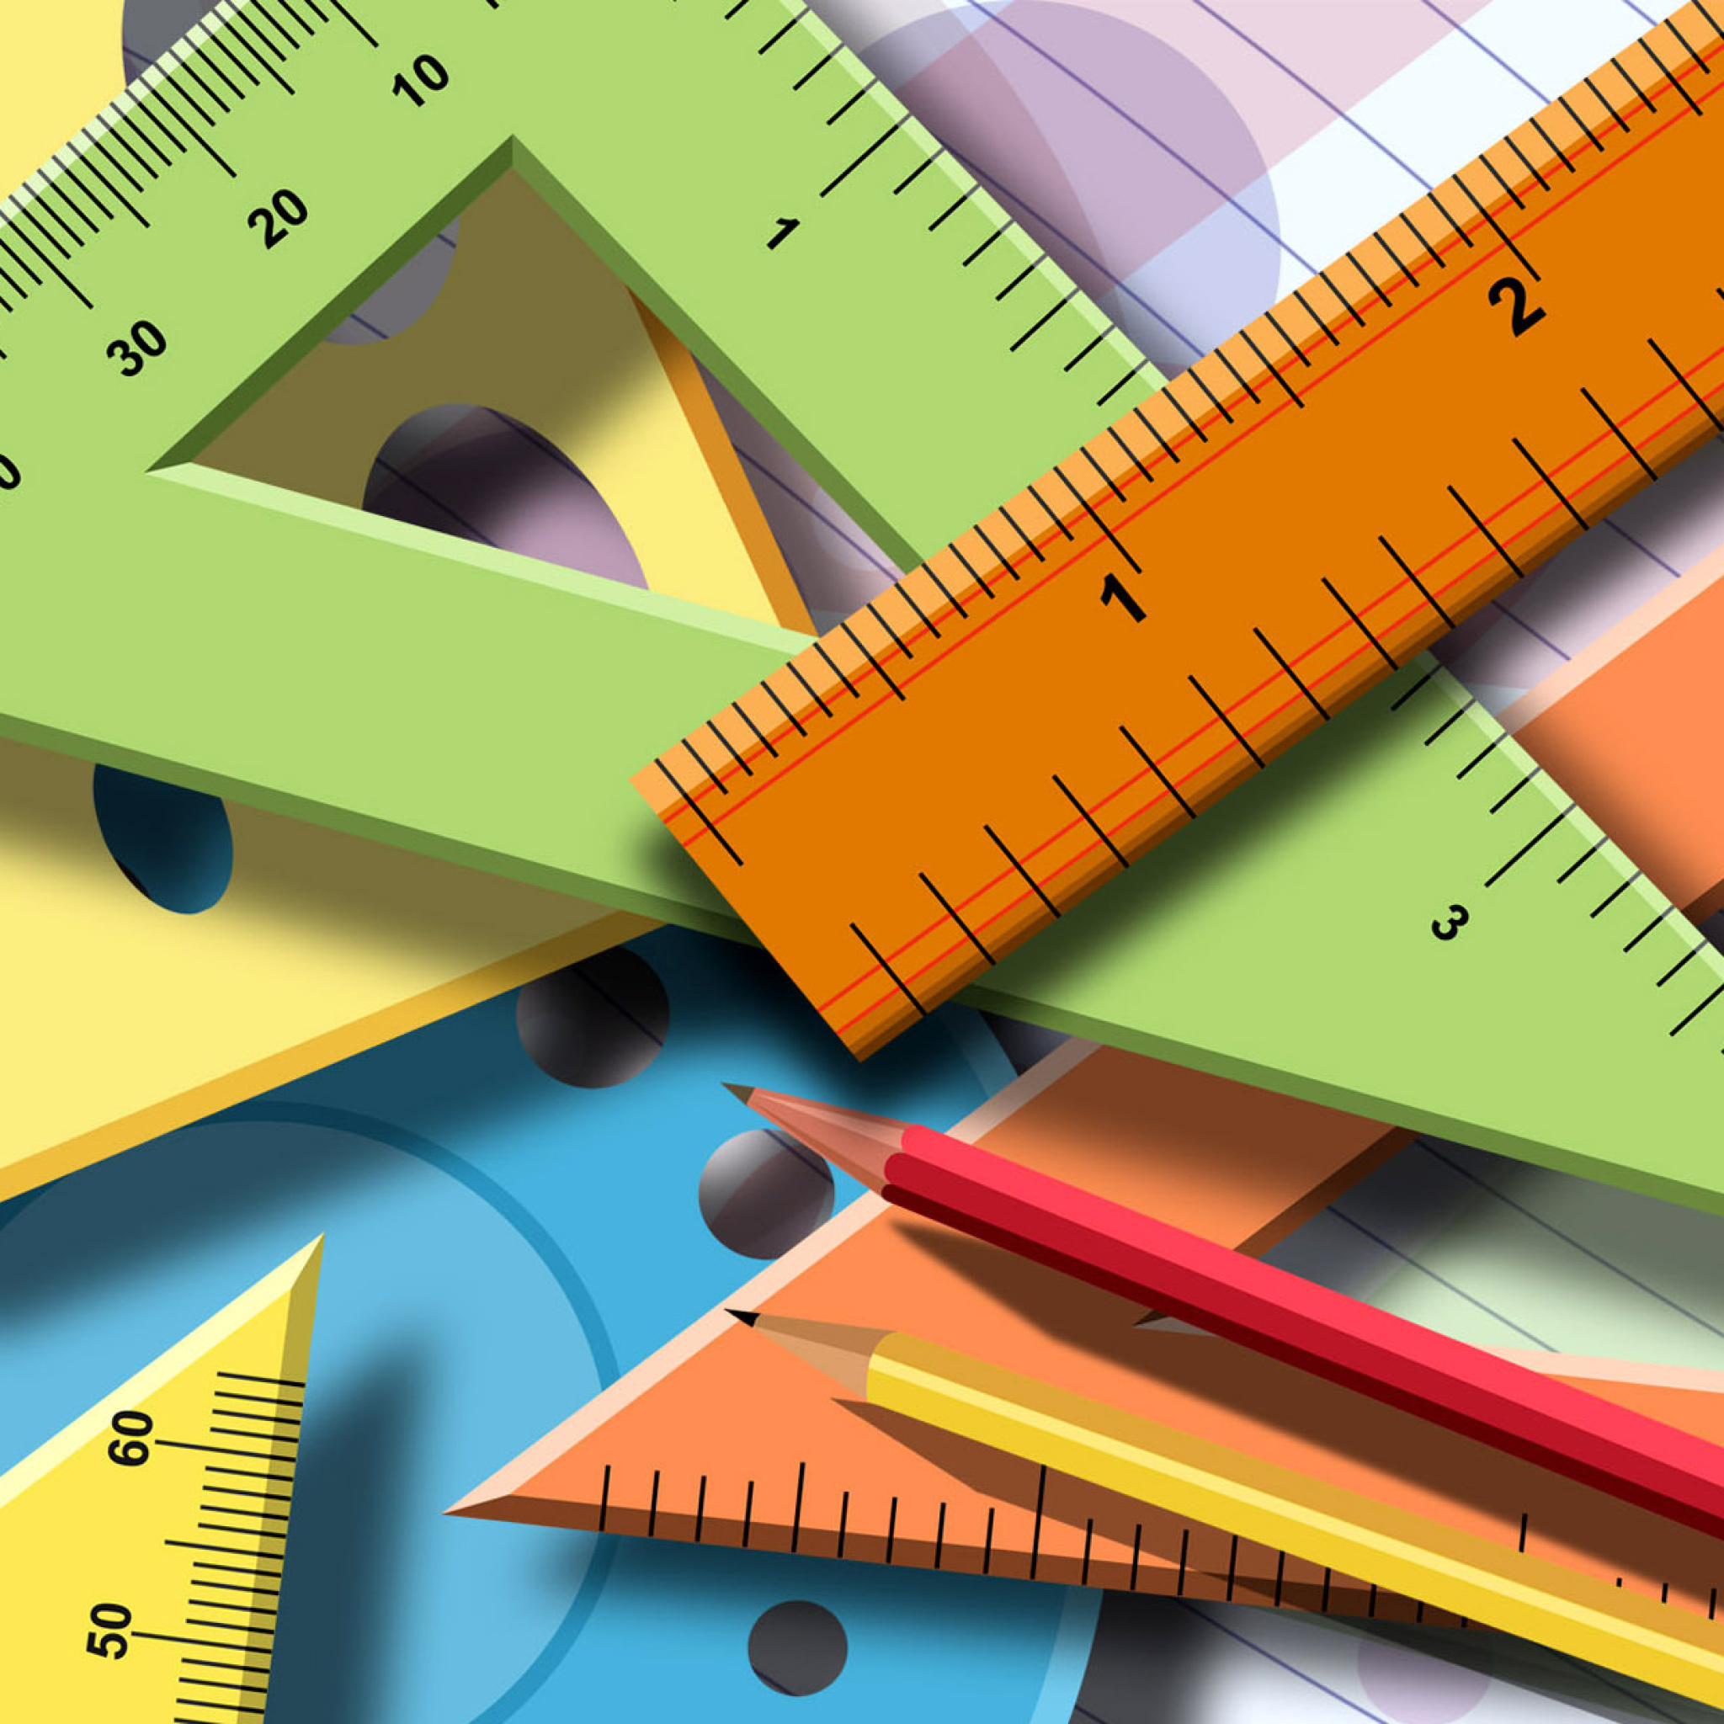
Instrumente geometrice
www.abc-math.com

Slide 3
ÎMI AMINTESC

Slide 4
RIGLA GRADATĂ

Slide 5
RIGLA GRADATĂ
Rigla, numită cel mai des lineal, ^{[1]} este un instrument folosit în
geometrie, desen tehnic și inginerie sau construcții pentru a
măsura distanțe (de obicei scurte) și/sau pentru a desena linii drepte.
Constă într-o bucată subțire de lemn, metal sau plastic,
de obicei dreptunghiulară, uneori gradată pentru mai multă precizie.

Slide 6
Cum reprezentăm o dreaptă?
www.abc-math.com

Slide 7
ÎMI AMINTESC

Slide 8
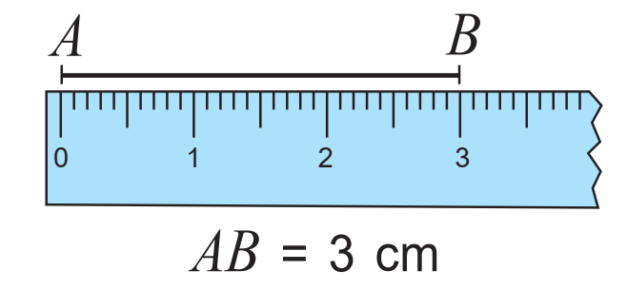
RIGLA GRADATĂ
Lungimea segmentului se poate determina cu ajutorul riglei gradate.
Pentru a compara lungimile a două segmente, putem utiliza rigla gradată sau compasul.

Slide 9
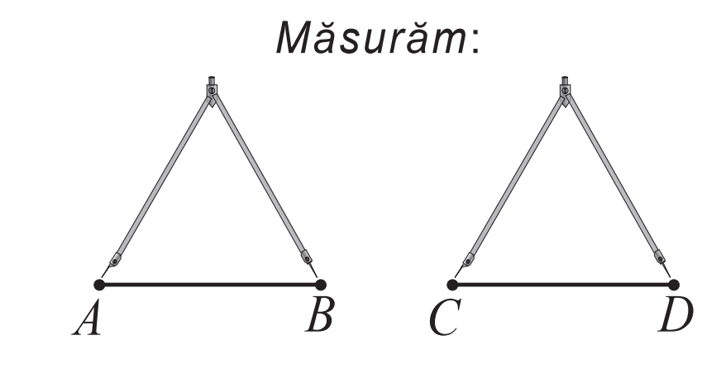
COMPASUL
Lungimea segmentului se poate determina cu ajutorul riglei gradate.
Pentru a compara lungimile a două segmente, putem utiliza rigla gradată sau compasul.

Slide 10
compasul

Slide 11
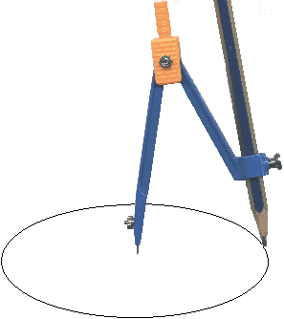
compasul
Compasul este un instrument folosit în desenul tehnic pentru trasarea cercurilor sau arcelor de cerc, sau pentru măsurarea lungimilor, în particular pe hărți.
Compasul este compus din două brațe îmbinate la un capăt. De obicei, unul dintre brațe are la celălalt capăt un ac, iar celălalt un creion sau un alt instrument de trasat. Pentru a desena un cerc, se fixează acul pe hârtie în centrul cercului, după care, ținând brațele în unghi constant, se mișcă brațul cu creionul pe hârtie. Există compasuri cu două ace, folosite doar pentru măsurarea distanțelor.

Slide 12
compasul
Compasul este compus din două brațe îmbinate la un capăt.
De obicei, unul dintre brațe are la celălalt capăt un ac, iar celălalt un creion sau un alt instrument de trasat.

Slide 13
ECHERUL
Un echer este un instrument de măsură și desen alcătuit din două părți liniare îmbinate în unghi drept Are forma de triunghi dreptunghic.

Slide 14
ECHERUL
Un echer este servește la trasarea și la verificarea unghiurilor drepte și a perpendicularității a două drepte.

Slide 15
ECHERUL

Slide 16
Echerul și rigla
Pentru a desena două drepte paralele, putem folosi rigla și echerul.

Slide 17
Raportorul, din franceză rapporteur^{[1]}, este un instrument de papetărie gradat utilizat pentru măsurarea unghiurilor. Unitatea de măsură folosită este gradul.

Slide 18
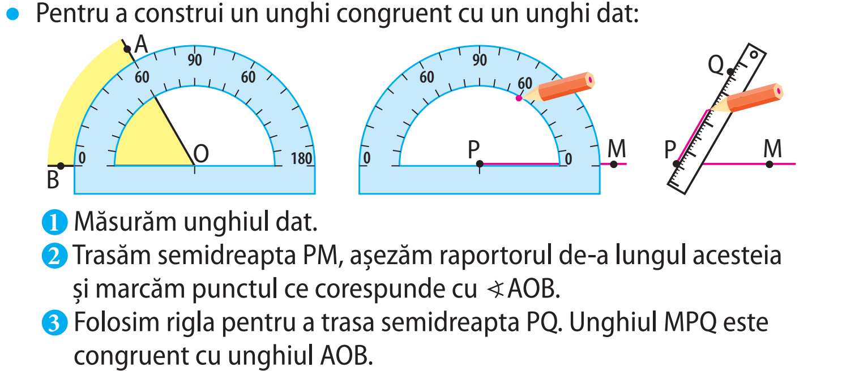
Raportorul
www.abc-math.com

Slide 19
EXERSĂM

